Slide 1
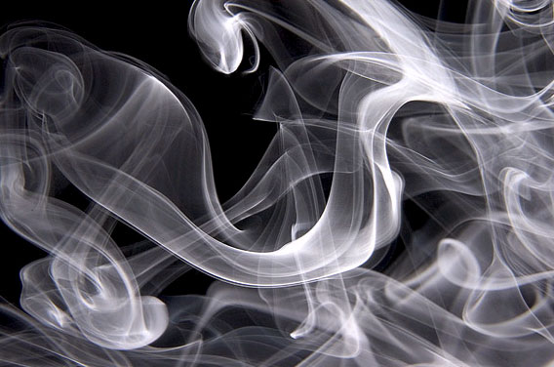
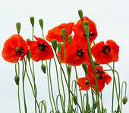
Классный час на тему: «Вредные привычки!»
2021 г.

Slide 2
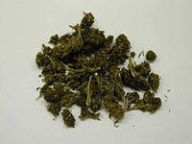
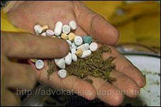
НАРКОТИК в широком смысле - психоактивное средство, снижающее физическую и умственную активность, притупляющее боль и оказывающее успокаивающее и снотворное действие.

Slide 3
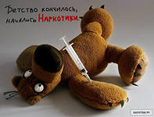
Наркотики разрушают и уносят миллионы жизней каждый год. Наркотики стали для многих частью их жизни. Около 200 миллионов человек во всем мире связали свою жизнь и наркотики. Большинство молодежи даже не понимает в полной мере какой вред они наносят себе и своим близким с очередной дозой.

Slide 4
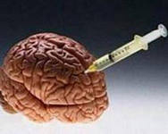
Вред от наркотиков
Теперь о том, какой вред наносит употребление наркотиков физическому здоровью человека.
Все наркотики независимо от пути введения в организм в большей или меньшей степени обязательно повреждают:
- нервную систему (в том числе головной мозг);
- иммунную систему;
- печень;
- сердце;
- легкие.

Slide 6
Последствия.
Многие наркоманы живут не более 5 лет после первого раза приема наркотиков, хотя и тут есть исключения некоторый погибают через 6 месяцев, либо живут с этим 15 лет. Основной причиной является передозировка наркотиками. Другими словами смерть наступает в результате большого приема наркотиков. Причины смерти: остановка сердца и дыхания (легкие просто разрывает на мелкие кусочки). Причиной смерти наркомана может стать также сепсис, либо нормальными словами — заряжение крови, а также патология печени, и болезни других внутренних органов. главное ваше здоровье и вашу жизнь, которая дается нам один раз!

Slide 7
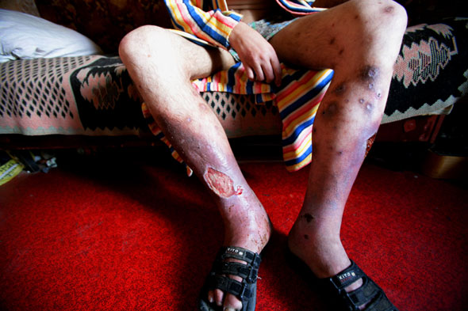
Жизнь наркомана, солдат воевавший в Афганистане еще при СССР, именно там он начал употреблять наркотики. По его словам нет ничего лучшего, чем наркотики.

Slide 8
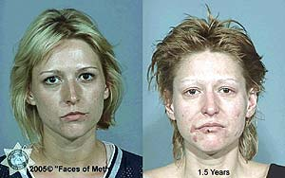
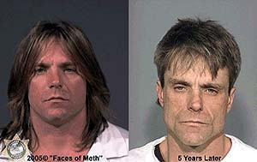
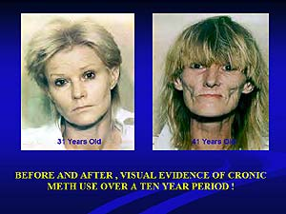
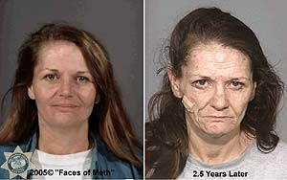
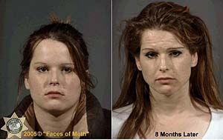
Фотографии людей до и после того, как они начали принимать наркотики

Slide 9
4 правила «Нет» наркотикам
Правило первое. Всегда вырабатывайте в себе слово НЕТ для любых наркотиков.
Второе правило. Выработайте в себе чувство удовольствия от повседневных дел.
Скажите НЕТ безделью, занимайтесь спортом, учебой, посещайте различные кружки, помогайте своим родителям по дому. Итак, скажите, НЕТ безделью и праздному времяпрепровождению.
Третье правило. Тщательно выбирайте себе друзей.
Правило четвертое. Скажите НЕТ своей стеснительности и неустойчивости, когда вам предложат наркотики.
Помните, ваша жизнь дороже всего. Многие стали зависимы, лишь потому, что не смогли отказать в первый раз. Кто бы вам ни предлагал наркотики, сразу же отказывайтесь. Вы не обязаны всем и каждому объяснять, почему вы отказались, просто скажите «Не хочу и все».

Slide 10
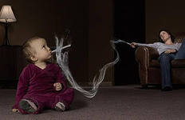
Курение
Курение табака (никотинизм) — вредная привычка, заключающаяся во вдыхании дыма тлеющего табака. Можно сказать, что это одна из форм токсикомании. Курение оказывает отрицательное влияние на здоровье курильщиков и окружающих лиц.

Slide 11
Общие сведения
Курение - самая распространенная причина преждевременной смерти и потери работоспособности.
В целом в мире курение убивает более 3 млн. человек в год и если такая тенденция сохранится, то к 2020 г. это количество может достичь 10 млн. Недавние международные исследования показали, что курение укорачивает жизнь в среднем на 20-25 лет.
На сегодняшний день в России курят
67% мужчин, 40% женщин и 50% подростков.
500 000 человек ежегодно умирают от курения в России. Каждый 10-й умирающий в мире от курения россиянин.

Slide 12
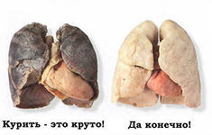
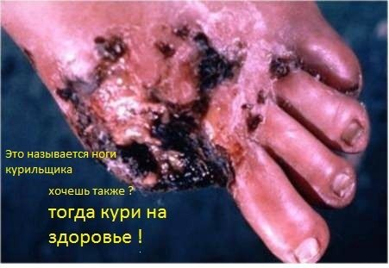
Вред курения.
Самой грозной расплатой за курение считается рак легких, почек. Серьезную опасность представляет табак для сердца, курение вызывает обизвесткование сосудов, негативное воздействие на потребление кислорода. Никотин – непосредственная причина ампутации ног.

Slide 13
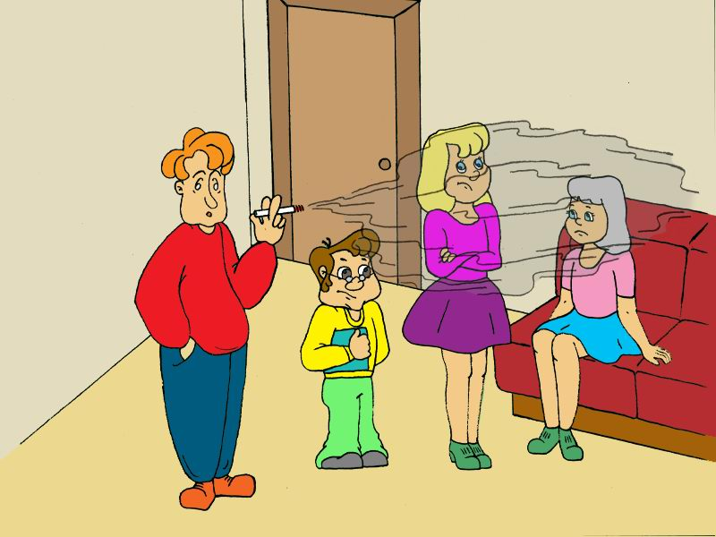
При пассивном курении некурящий человек страдает больше

Slide 14
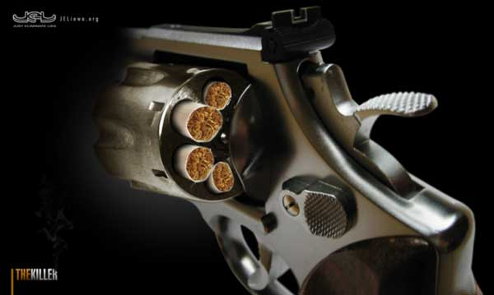
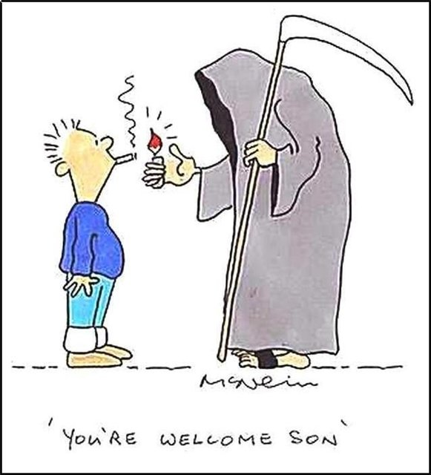
Нет такого органа, который бы не поражался табаком: почки и мочевой пузырь, половые железы и кровеносные сосуды, головной мозг и печень. Смертельная доза для взрослого человека содержится в одной пачке сигарет, если её выкурить сразу, а для подростков — полпачки.

Slide 16
В глубокой древности познакомился человек с необычным веселящим действием некоторых напитков. Самое обычное молоко, мед, соки плодов, постояв на солнце, меняли не только свой внешний вид, вкус, но приобретали способность возбуждать, вселять ощущение легкости, беззаботности, благополучия. Не сразу люди заметили, что на следующий день человек расплачивался головной болью, разбитостью, дурным настроением. Разумеется, наши далекие предки и догадываться не могли какого страшного врага они приобрели. К сожалению, Печальные последствия употребления спиртного привлекали к себе меньше внимания, чем улучшения настроения, сопутствующее употреблению алкоголя.
Исследования ученых доказали, что у юношей и девушек алкоголизм как тяжелая, трудно излечимая болезнь возникает и развивается в
ЧЕТЫРЕ раза быстрее, чем у взрослых. Разрушение
личности также происходит гораздо быстрее.
Не лишне повторить, что при употреблении вина у девушек и юношей поражаются все органы, но особенно ранимы центральная нервная система, резко падает память, нарушается психика, снижается контроль за своими действиями …

Slide 17
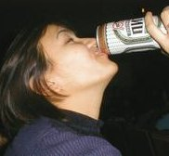
О пьянстве и алкоголизме.
Пьянство - чрезмерное употребление алкоголя, разрушительно действующее на человека
2.
Выявлено три важных фактора, связанных с высоким риском развития алкоголизма
1.
Алкоголизм – химическая зависимость от алкоголя, приводящая к вынужденному и неумеренному его употреблению.
3.

Slide 18
Влияние алкоголя на организм
Хронический гастрит желудка
Развивается цирроз печени
( разрушение печени)
Воздействует на головной мозг
Ускорение биологического старения
Приводит к развитию алкоголизма

Slide 20
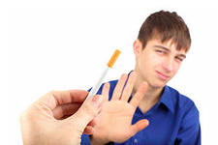
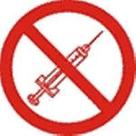
Острое отравление никотином (тошнота, рвота, частый пульс, судороги, подъём кровяного давления) наблюдается обычно при первых попытках курить. Не испытывай судьбу, скажи курению, алкоголю и наркотикам НЕТ!

Slide 22
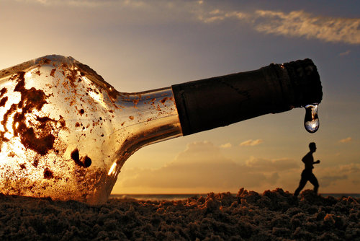
Веди здоровый образ жизни!!!

